Slide 1
Histoire des hôpitaux français du Moyen Âge à nos jours
Pr Jean-Noël FABIANI

Slide 2
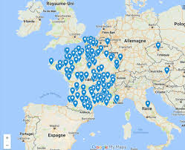
Une lumière dans un monde désorganisé
Benoît de Nursie fonde un hôpital en 529 : « Il faut que tout cède au soin qu’on est obligé de prendre des malades, et on doit croire que c’est véritablement Jésus-Christ que l’on sert dans leur personne ; puisqu’il a dit, J’ai été malade, et vous m’avez visité (Matth. 29) .

Slide 3
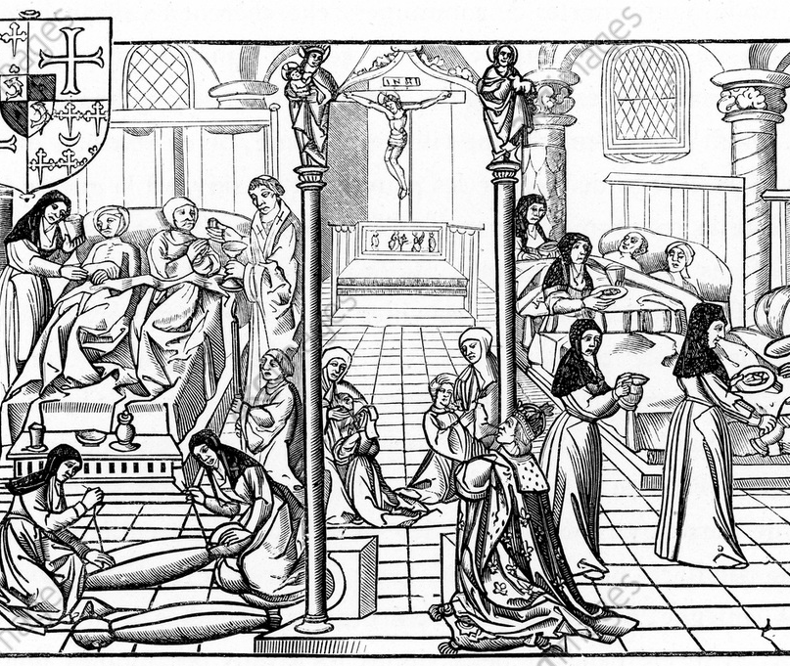
Le concile d’Orléans crée les Domus Dei (Hôtel-Dieu) en 549

Slide 4
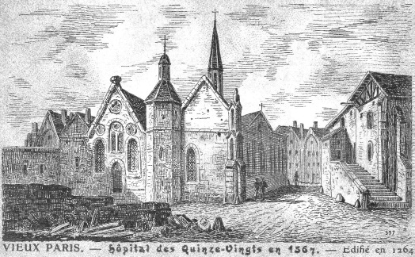
Saint Louis fonda à son retour des croisades les Quinze-Vingt pour la prise en charge des aveugles.

Slide 5
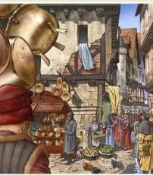
Mais, entre l’an 1000 et l’an 1300, la population européenne fut multipliée par trois.
Une production agricole insuffisante produisit famine dans les campagnes, misère et mendicité dans les cités.
S’y ajoutèrent les grandes épidémies avec un afflux de malades en détresse vitale dont il fallait bien s’occuper.
Si bien que les malades et les mendiants devinrent par nécessité les clients préférentiels de l’hospice.
Mais ceci allait créer d’autres difficultés…

Slide 6
Deuxième évolution : l’hôpital-exclusion
Mendiants et éclopés envahissent les villes
Ils représentent une source de délits
Ils doivent être enfermés si possible loin du centre des villes
Mais l’Eglise demande la participation du pouvoir royal
L’état devint ordonnateur de l’édification des établissements hospitaliers dans le royaume.
Mais en contrepartie, il demanda de garantir une bonne administration hospitalière répondant aux impératifs de l’état, si bien qu’à partir de 1543 cette tâche fut confiée à des officiers royaux, ancêtres de nos directeurs d’hôpitaux.

Slide 7
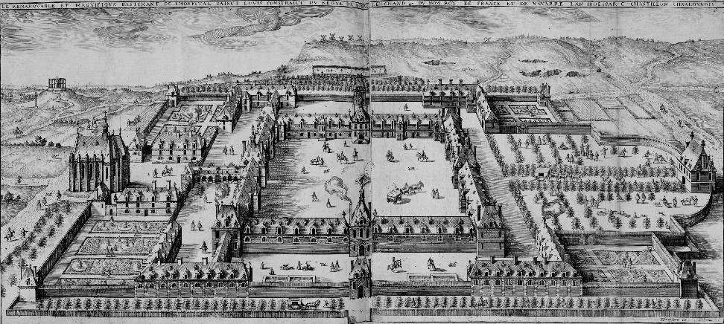
L’hôpital St Louis : Première notion de contagion
En réalité : de 1731 à 1740 : l’hôpital servit de grenier à blé !
en 1749, on y enferma les mendiants et vagabonds de Paris (annexe de Bicêtre dans le grand Renfermement)
de 1754 à 1767 : réouverture pour désengorger l’hôtel-Dieu de Paris ;
A partir de 1773 à la suite de l’incendie de l’hôtel-Dieu, l’hôpital Saint-Louis ne fermera plus à partir de cette date, devenant un hôpital permanent
Un hôpital aux champs, construit par Henri IV
et dédié aux épidémies

Slide 8
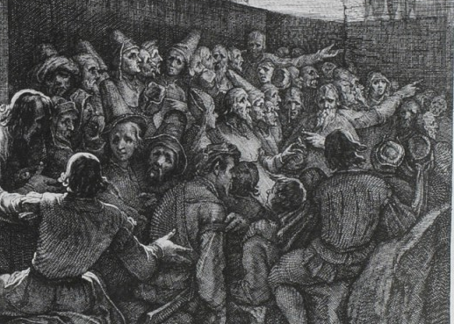
Poursuivant cette politique, le jeune Louis XIV signa Le 27 avril 1656, un édit royal, créant "l’Hôpital Général pour le Renfermement des Pauvres de Paris"
L’hôpital était devenu une prison.
Notes:
Puisque ces nouveaux « clients » s’imposaient comme des dangereux, il fallait les enfermer. Et si possible les enfermer loin du centre des villes.
Puisque les hospices ne recevaient plus de pèlerins, il n’était plus nécessaire de les bâtir près des cathédrales.
C’est ainsi que les hôpitaux commencèrent leur lente migration « hors des murs ». Politique que les pouvoirs royaux successifs allaient s’attacher à réaliser.
En réalité, le pauvre devenait un enjeu de sécurité publique bien supérieur à l’enjeu médical que représentaient les malades, même contagieux. Depuis 1612, les pauvres et les invalides avaient déjà l’obligation de se parquer dans les hôpitaux.
A l’origine, il devait s’agir d’une démarche volontaire, mais très vite, comme l’hôpital évoquait plutôt la prison, ils y furent conduits par une police spéciale, les « Archers des Pauvres » et, en moins de vingt ans, l’hôpital fonctionna plutôt comme un lieu d’incarcération.
La charité ne se manifeste donc plus par l'accueil, mais plutôt par l'enfermement, censé résoudre le problème de la pauvreté : les pauvres sont soignés mais aussi encadrés et mis au travail dans des ateliers hospitaliers. L’hôpital se trouvait donc investi d’une mission sociale, celle de redresser la déviance par rapport au « normal » et d’assurer le grand « renfermement» des pauvres.
Louis XIV, comprenant bien le problème s’attacha à faire la part des choses. Ainsi imposa-t-il en 1662 que chaque cité importante puisse bénéficier «d’un Hôtel-Dieu ou d’un hospice pour accueillir les pauvres, les vieillards, les vagabonds et les orphelins ».. Mais, à côté de l’Hôtel-Dieu, sur l’île de la Cité qui était toujours censé accueillir les patients dits « curables », il fit édifier en 1656 à Paris deux grands hospices pour les indigents, qui existent encore :

Slide 9
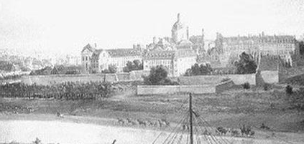
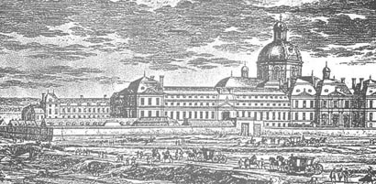
Un lieu d’exclusion.
Bicêtre : exclusion des mendiants et des invalides.
La Salpétriere : exclusion des femmes et des prostituées

Slide 10
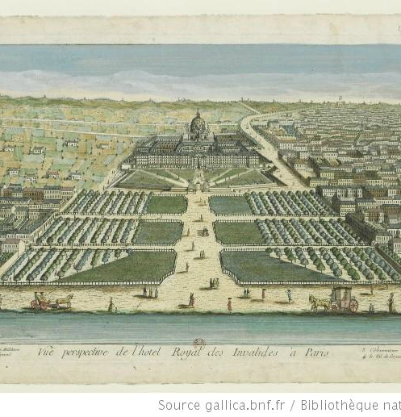
L’hôtel des Invalides
Un hôpital militaire pour les soldats héroïques ..
… Ou une exclusion des éclopés qui hantent Paris et qui gênent le recrutement.

Slide 11
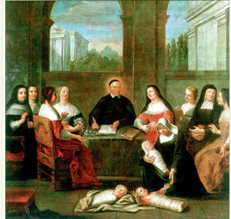
Saint Vincent de Paul (1576 – 1660) fut indiscutablement un des moteurs du renouveau spirituel du XVIIe siècle.
Il fonda les filles de la Charité qui œuvrèrent pour soulager la misère.
Il parvint à obtenir des fonds pour la création d’institutions caritatives : « les Charités ».

Slide 12
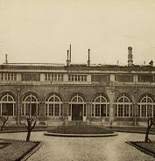
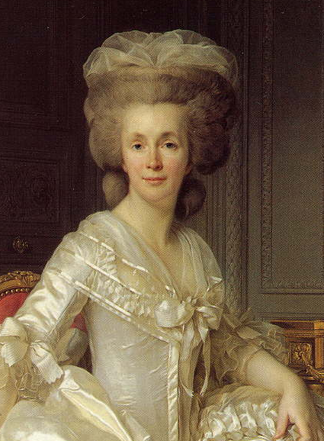
Au cours du dix-huitième siècle le mouvement caritatif se poursuivit…
…grâce à l’action de religieux généreux comme le curé Jean-Denis Cochin, ou à de riches donateurs comme le financier Nicolas Beaujon ou Suzanne Necker, femme du Ministre des Finances de Louis XVI.
Notes:
Cet hôpital migra à Clichy en 1935 dans de nouveaux locaux.

Slide 13
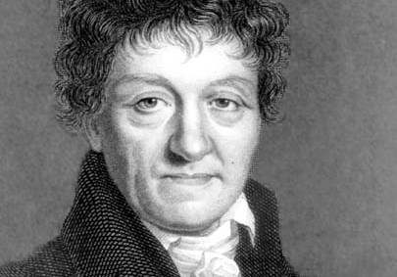
En1793, Carnot chasse les religieuses qui travaillent dans les hôpitaux : “la plupart des hôpitaux sont encore desservies par des soeurs grises qui distribuent leurs soins avec une partialité marquée… Ce sont des foyers de fanatisme et de contre révolution. »

Slide 14
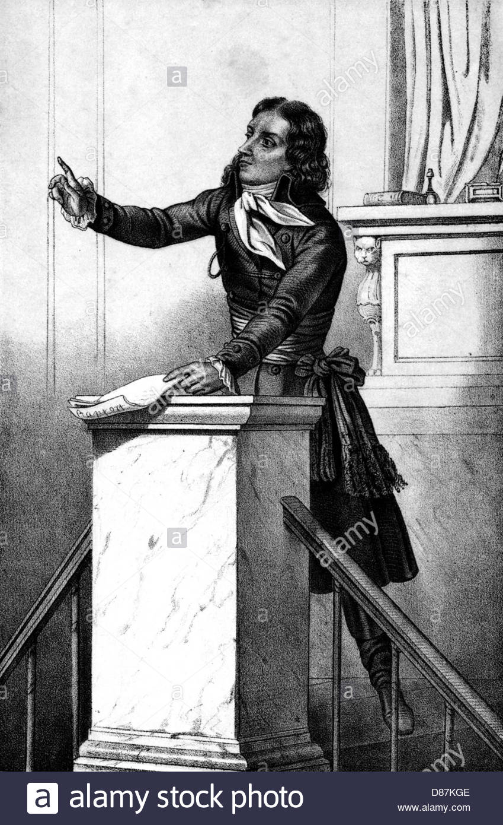
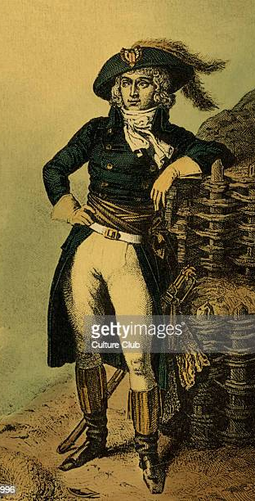
Les conventionnels décrètent la nationalisation des biens hospitaliers.
A l’instigation de St Just et de Barère, la convention fait mettre en vente les hôpitaux (23 thermidor an II) .
Une explication : « Si la révolution finie nous avons encore des malheureux parmi nous nos travaux révolutionnaires auront été vains »
Un slogan : plus d’aumônes, plus d’hôpitaux

Slide 15
Le sauveur de l’université : Fourcroy
Le 8 août 1793, L'Académie des sciences est supprimée, la Convention ayant voté la fermeture de toutes les Académies et de toutes les sociétés savantes.
Fourcroy soutient alors Marat dont il intègre la liste aux élections à la Convention.
Entré au Comité d'Instruction publique le 30 juillet 1794, il propose aussitôt de réformer l'enseignement hospitalo-universitaire, proposant de fusionner la médecine et la chirurgie et militant pour la création de trois hôpitaux majeurs.
Il propose aussi, soutenant le plan d’éducation de Le Peletier, de réformer l'instruction publique en remplaçant le latin par le français et défend la gratuité pour tous ainsi que l'accession aux fonctions par concours et le non-cumul des postes d'enseignants.

Slide 16
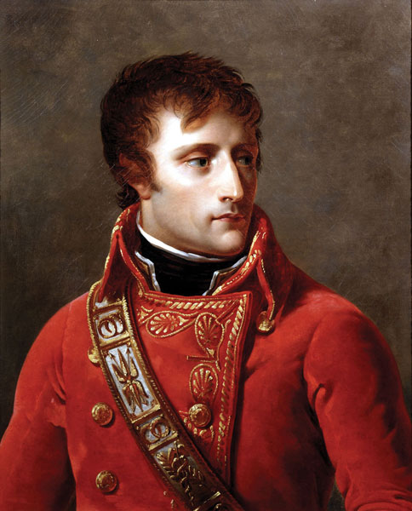
Ainsi, Bonaparte, Premier Consul, hérita d’une situation sanitaire catastrophique.
Il est temps de mettre un peu d’ordre dans cette chienlit
Je veux que les maires soient chargés de gérer les hôpitaux de leur ville * .
Et me tiennent informé de la situation et des épidémies.
*Création du Conseil général des hospices (27 Nivôse an IX (17 janvier 1801)
Notes:
Le consulat, dirigé par la poigne de fer de Bonaparte, se trouvait donc après ces évènements récents, devant une situation sanitaire catastrophique. Un certain nombre d’arrêtés allaient réorganiser totalement le monde hospitalier et médical, dont la portée se fait sentir encore aujourd’hui. En l’an IX, le Consulat créa d’abord le Conseil général des hospices, (1801), qui édifia l'ossature de l'administration hospitalière parisienne postrévolutionnaire, en réalisant une unité́ administrative jusqu'alors inexistante. La création du conseil de salubrité du département de la Seine du 18 messidor an XI (7 juillet 1802) permit à l’administration de disposer d’un organisme de consultation stable et les communes furent chargées de porter assistance aux pauvres et de gérer les hôpitaux – renforçant la position du maire de la ville comme président du Conseil d'administration de l'hôpital local - et de distribuer des secours et des médicaments aux indigents. Les communes furent tenues d'avoir des médecins à leur service, chargés d'informer le préfet de l'état de santé de la population et des épidémies.
Le problème de l’absence de médecins dans les hôpitaux, entraîna le Premier Consul à prendre une décision lourde de conséquences, dont il est difficile d’imaginer qu’il en ait mesuré initialement toute l’importance. En créant l’internat et l’externat des hôpitaux par le décret du 4 ventôse An X (10 février 1802), il souhaitait assurer une présence médicale nuit et jour, dans tous les hôpitaux de France, qui voudraient organiser un tel concours de recrutement. L’article 24 dudit décret stipulait que « l’examen pour les élèves internes en médecine ou en chirurgie aura pour but de constater qu'ils sont en état de profiter de l'instruction pratique que l'on acquiert dans les hospices ; en conséquence, ils seront interrogés sur les différentes parties qui constituent la théorie de l'art. Toutefois, l'examen sera plus particulièrement dirigé vers la partie d'instruction nécessaire à la place à laquelle ils aspireront ». On y perçoit toutes les idées de De Fourcroy ! Ainsi, le premier Consul mettait les meilleurs à l’hôpital pour qu’ils quittent leurs connaissances purement livresques et qu’ils apprennent enfin à soigner des malades. Mais à tout prendre, autant sélectionner l’élite ! La méritocratie révolutionnaire allait donc s’exprimer par un concours, qui allait avoir des conséquences sur l’histoire de la médecine française, jusqu’à aujourd’hui. Ce premier concours eut lieu en fructidor (septembre) de la même année (toujours expéditif le premier Consul !) ; sur les 64 candidats qui se présentèrent, 24 furent nommés. Le major de cette première promotion s’appelait Louis Jean Baptiste Alin. Pour la petite histoire : son internat dura quatre ans et son sujet de thèse porta sur les hernies intestinales incomplètes avec gangrène.
La loi du 19 ventôse an XI (10 mars 1803) régissant l’organisation de la profession médicale fut véritablement le texte fondateur de la médecine française pendant deux siècles. Œuvre de De Fourcroy et de Thouret, directeur de l’Ecole de médecine de Paris, elle commençait par ces mots : « nul ne pourra embrasser la profession de médecin, de chirurgien ou d’officier de santé, sans être examiné et reçu comme il sera prescrit par la présente loi ». Les chirurgiens étaient mis sur le même plan que les médecins. Le corps médical était ainsi rangé en catégories bien distinctes, docteurs en médecine, docteurs en chirurgie et officiers de santé, et la loi donnait aux pouvoirs publics la charge de contrôler les compétences des candidats et la régularité de leur pratique. Antoine-François De Fourcroy, s’inspirant lui aussi de Vicq d’Azyr, chercha ainsi à rétablir un enseignement correct de la médecine. Il fut obligé de créer des écoles de Santé pour parer au plus pressé (former des officiers de Santé) mais rétablit de vraies facultés, pour former à nouveau de vrais docteurs. Mais, il était bien clair dans l’esprit du temps, qui rêvait en toute chose d’un ordre nouveau, que cet enseignement de la médecine ne pouvait qu’être lui-même original, fondé sur la pratique et écartant les théories fumeuses et bavardes de la faculté de l’Ancien Régime abhorré : « Peu lire, beaucoup voir et beaucoup faire, telle sera la base du nouvel enseignement ! », clamait De Fourcroy au comité de l’instruction publique en 1794.
En 1802 il n’y avait qu’un interne de garde à Paris et dans ses fonctions initiales, l’interne de l’Hôtel-Dieu de Paris devait parfois se rendre au domicile d’un patient et pour cela, était appelé par un rythme battu par un tambour. Le rythme permettait de connaître la distance : la Centrale pour l’île de la Cité, la Royale (car à la même distance que la place Royale) pour Paris intra-muros, la Périphérique pour les faubourgs... Un gendarme battait pour appeler l’interne de garde qui le rejoignait dans la cour de l’hôpital pour connaître sa destination exacte. Il n’était évidemment pas question que ce militaire montât en salle de garde ; sa présence eût été sacrilège.

Slide 17
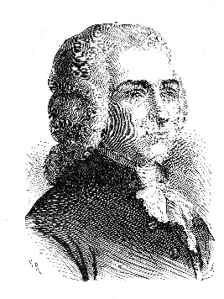
Bonaparte demande à Fourcroy de réorganiser la médecine : loi du 19 ventôse an XI (10 mars 1803)
« Depuis le décret du 28 août 1792, qui a supprimé les universités, les facultés et les corporations savantes, il n’y a plus de réceptions régulières de médecins ni de chirurgiens. Ceux qui ont appris leur art se trouvent confondus avec ceux qui n’en ont pas la moindre notion ».
Désormais nul ne pourra embrasser la profession de médecin, de chirurgien ou d’officier de santé, sans être examiné et reçu comme il sera prescrit par la présente loi .
Tandis que les chirurgiens, auparavant considérés comme des manuels longtemps confondus avec les barbiers, sont mis sur le même plan que les médecins, ceux-ci sont rangés dans deux catégories bien distinctes, docteurs en médecine et officiers de santé.

Slide 18
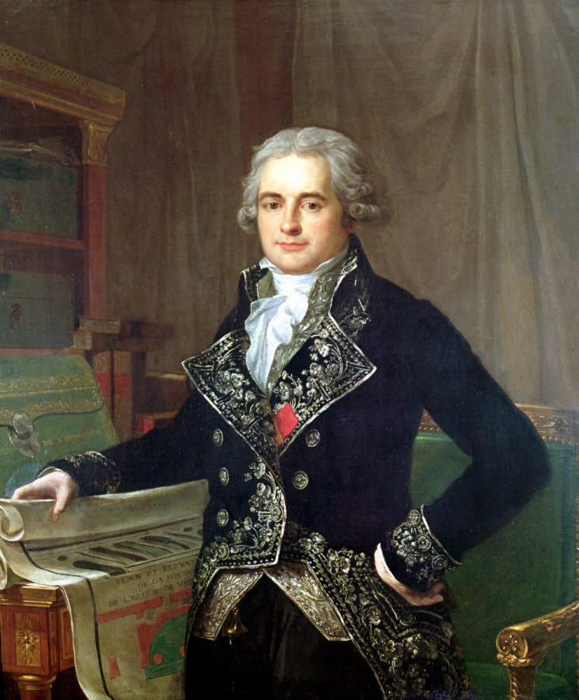
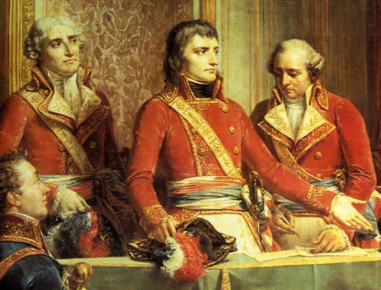
Et pour les médecins à l’hôpital, que fait-on ?
Comment ça, Chaptal, que fait-on ?
Des médecins dans les hôpitaux, il y en a quelques uns le matin… et encore. En fait, il n’y en a jamais eu vraiment.
Bien, on va créer un concours pour que les meilleurs soient présents en permanence : ce sera l’Internat*.
*Internat des hôpitaux : décret du 4 ventôse An X (10 février 1802)

Slide 19
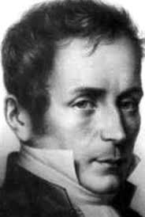
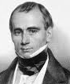
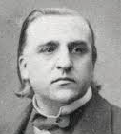
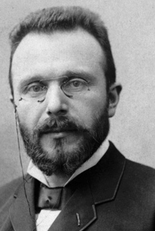
Cette nouvelle organisation permit aux médecins hospitaliers du XIXe siècle de faire progresser la description des maladies.
Laennec Bouillaud Charcot Budin
Bien entendu, les hôpitaux restaient essentiellement le lieu d’accueil des pauvres, malades ou non. Mais, la présence effective des médecins et des chirurgiens, grâce à l’internat, permit d’y effectuer une œuvre médicale considérable
Notes:
. C’est ainsi que Laennec, Bouillaud, Charcot et bien d’autres permirent la description des grandes maladies par la méthode anatomo-clinique,

Slide 20
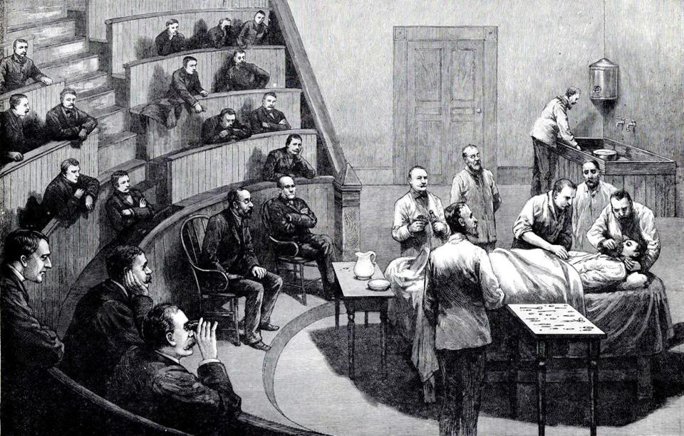
Les chirurgiens, de leur côté, profitèrent de leur expérience hospitalière, pour décrire les principales opérations d’exérèse.
Notes:
c’est ainsi que les chirurgiens réussirent progressivement toutes les opérations classiques d’exérèse en intégrant au cours du siècle les apports déterminants que furent l’anesthésie, l’asepsie et enfin la radiologie.
Ces progrès se firent sous la houlette, de grands chefs d’école souvent charismatiques, à tel point que l’on résume cette période comme « l’ère des grands patrons ». Ces grands patrons exerçaient à l’hôpital le matin où ils soignaient la misère, pour un salaire de misère lui aussi, et se dirigeait l’après midi vers le domicile de leur clientèle plus fortunée pour une pratique rémunératrice. Seuls les internes veillaient la nuit sur leur hôpital.

Slide 21
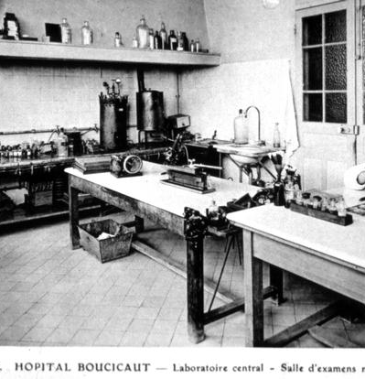
Claude Bernard et son influence
Le rôle de Claude Bernard
L’imposition progressive des examens de laboratoire
Premier laboratoire hospitalier a L’APHP en 1895
Notion de laboratoire central
Maintien de laboratoires de service jusqu’en 1990

Slide 22
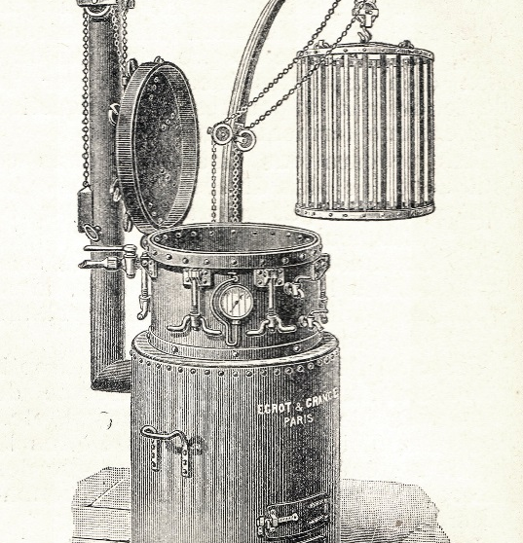
La révolution Pasteurienne
Un changement de mentalité
Avec des conséquences sur l’organisation hospitalière :
Hygiène
Autoclave en salles d’opération
Pavillons séparés de médecine

Slide 23
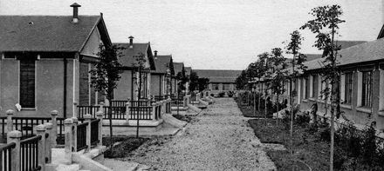
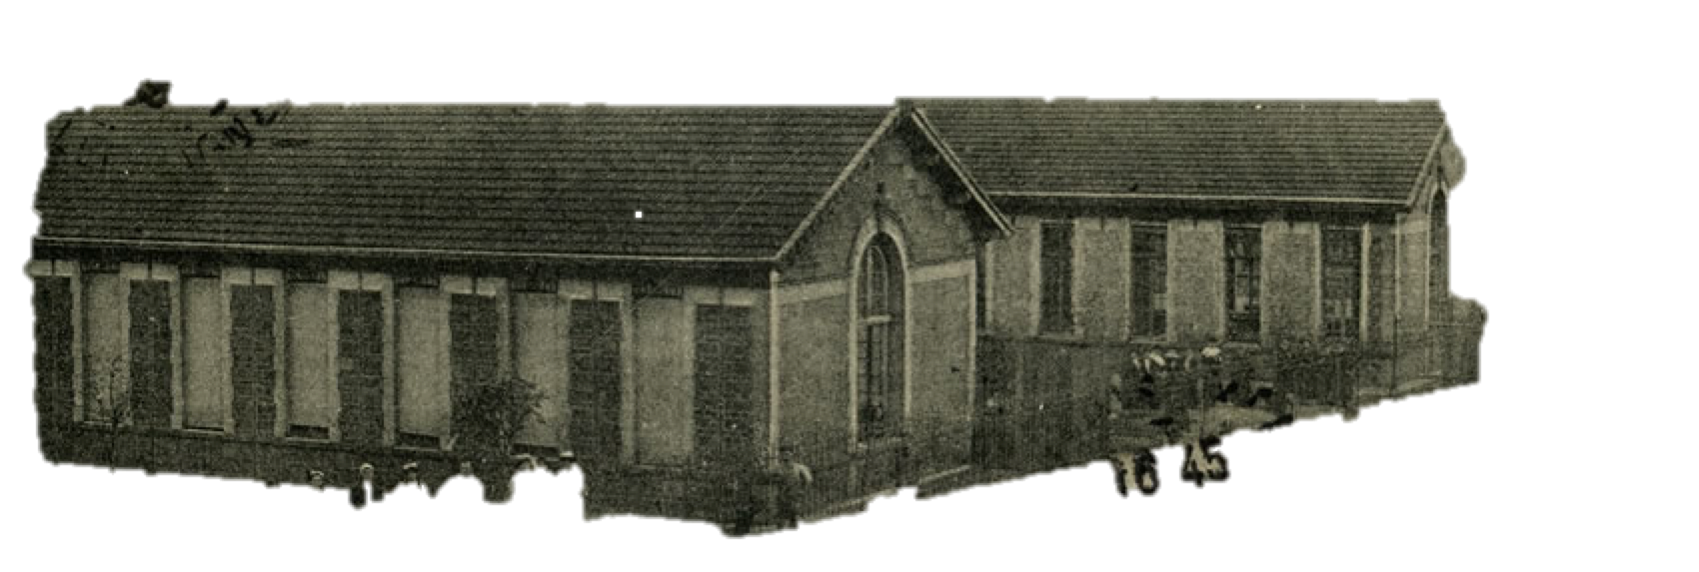
Les idées de Pasteur influencent la construction hospitalière : architecture pavillonnaire
Hôpital Claude Bernard
Hôpital Percy

Slide 24
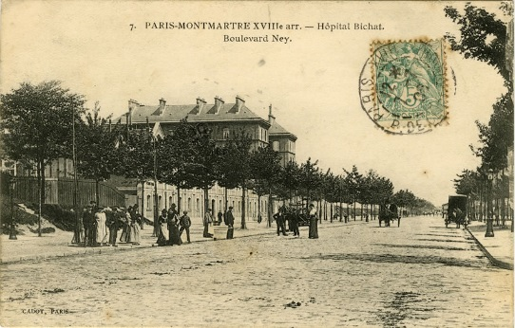
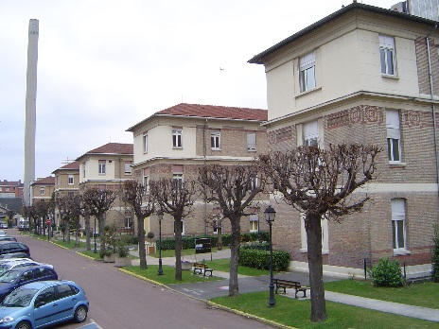
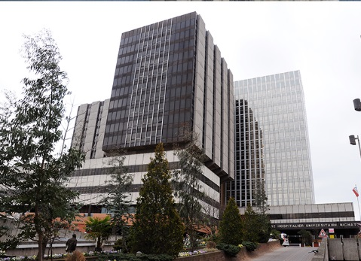
Besoin d’ hôpitaux dans Paris intra-muros
L’exemple de Bichat
ouvert en 1882 dans l’ancien poste de caserne d’octroi du Bastion 39 situé porte de Saint Ouen
Cette année là on ne savait plus où mettre les patients à Paris. La destruction récente des bâtiments du vieil Hôtel-Dieu sur le Pont-au-Double avait entraîné un manque criant de lits pour tous les pauvres de Paris.
Puis Bichat fut construit en 1928. Il s’agissait bien sûr d’un hôpital pavillonnaire (6 pavillons de deux étages) où se distribuaient médecine, chirurgie et maternité.
Les hôpitaux construits à la même époque était de ce type (Broussais, Claude Bernard..) car ils correspondaient (enfin !) architecturalement à la prise en compte des travaux de Pasteur

Slide 25
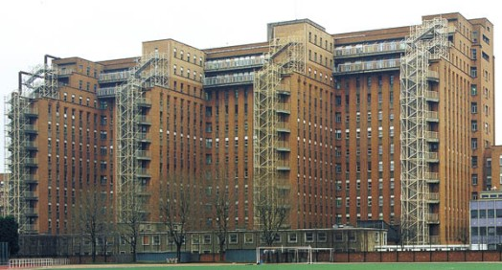
L’hôpital moderne : Beaujon à Clichy
Monobloc fait par Jean Walter en 1933 (premier non pavillonnaire)
les treize étages étant censés conjuguer les avantages économiques d’une structure verticale et les vertus hygiéniques de l’altitude. (tuberculose)
Il fait référence aux hôpitaux américains

Slide 26
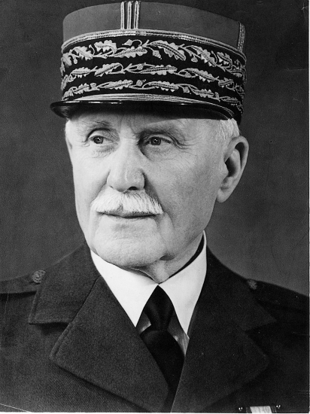
La loi de 1941►
Le décret de juillet 1939 ouvre l’hôpital à toutes les classes sociales
Arrivé au pouvoir, le gouvernement de Vichy décide de reprendre ce décret sans en changer une ligne et par la loi du 21 décembre 1941, l’État français prend en charge l’organisation de l’hôpital, qui cesse d’être réservé aux seuls indigents.
Mais ce n’est pas encore, loin s’en faut, l’hôpital pour tous.
D’une part parce que les patients sont accueillis dans des chambres de 1ère, 2ème ou 3ème classe en fonction de leurs revenus.
D’autre part, parce qu’il est impossible de parler d’hôpital pour tous dès lors que Vichy exclut de la communauté nationale une partie de la population et interdit à certains médecins d’exercer à l’hôpital au seul prétexte qu’ils sont juifs.

Slide 27
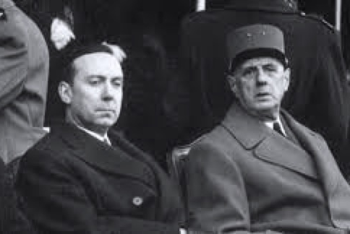
La réforme Debré préparée depuis 1944 ne vit le jour qu’en 1958. Grâce à son fils Michel, il put mener sa réforme hospitalo-universitaire, qui révolutionna la médecine française.
Ecoutez Debré, vous ne trouvez pas qu’en ce moment, on a assez d’emmerdements comme ça !
Mon Général, papa voudrait réformer la médecine.
Malgré les réticences du Général, ce fut l’ordonnance n° 58-1373 du 30 décembre 1958
qui fonda l’hôpital universitaire.

Slide 28

Grace à la croissance : la modernisation hospitalière des années 70
Rénovation et augmentation des lits (Xavier Leclainche 49-62)
La fuite vers la périphérie
A Paré Boulogne 69
Mondor Creteil 69
L Mourier Colombes 71
Béclère Clamart 71
J Verdier Bondy 75
La prise en compte du confort des malades
Suppression des salles communes (en 70 , 40 % des hôpitaux sont encore en SC)

Slide 29
Mais à partir des années 80 : la santé n’a pas de prix mais elle a un coût.
Des contraintes financières :
Le budget global
La carte sanitaire
Les salaires
Les RTT
La féminisation
Gérer à flux tendu
Adapter au système de remboursement (T2A)
Adapter la formation des médecins aux besoins.
Conséquences sur l’organisation hospitalière :
Rassembler les plateaux techniques
Ajuster le nombre de lits aux infirmières présentes
Complémentarités entre les sites
Fermer les petites structures

Slide 30
Conclusions
L’hôpital ne fait que refléter les préoccupations sociales de son époque
Les impératifs médicaux guident ensuite son organisation et son architecture
Les décisions politiques interviennent toujours en retard sur les données scientifiques
Pour les grands changements : des hommes politiques forts sont indispensables

